Slide 1

PARK SANG HEE
Python

Slide 2
PARK SANG HEE
파이썬

Slide 3


00. Python 준비하기
ㆍ 아나콘다 설치하기
ㆍ Python 이란 무엇인가?
01. 프로그래밍 언어 Python
ㆍ입출력문
ㆍ변수 & 연산
ㆍ반복문 & 제어문
02. 데이터 분석에서의 Python
ㆍNumpy
ㆍPandas
ㆍMatplotlib
ㆍScikit – Learn
03. 머신러닝 프로젝트
ㆍ타이타닉 생존 분류기
CONTENTS

Slide 4
00. Python 준비하기
ㆍ 아나콘다 설치하기
ㆍ Python 이란 무엇인가?
01. 프로그래밍 언어 Python
ㆍ입출력문
ㆍ변수 & 연산
ㆍ반복문 & 제어문
02. 데이터 분석에서의 Python
ㆍNumpy
ㆍPandas
ㆍMatplotlib
ㆍScikit – Learn
03. 머신러닝 프로젝트
ㆍ타이타닉 생존 분류기
CONTENTS

Slide 5
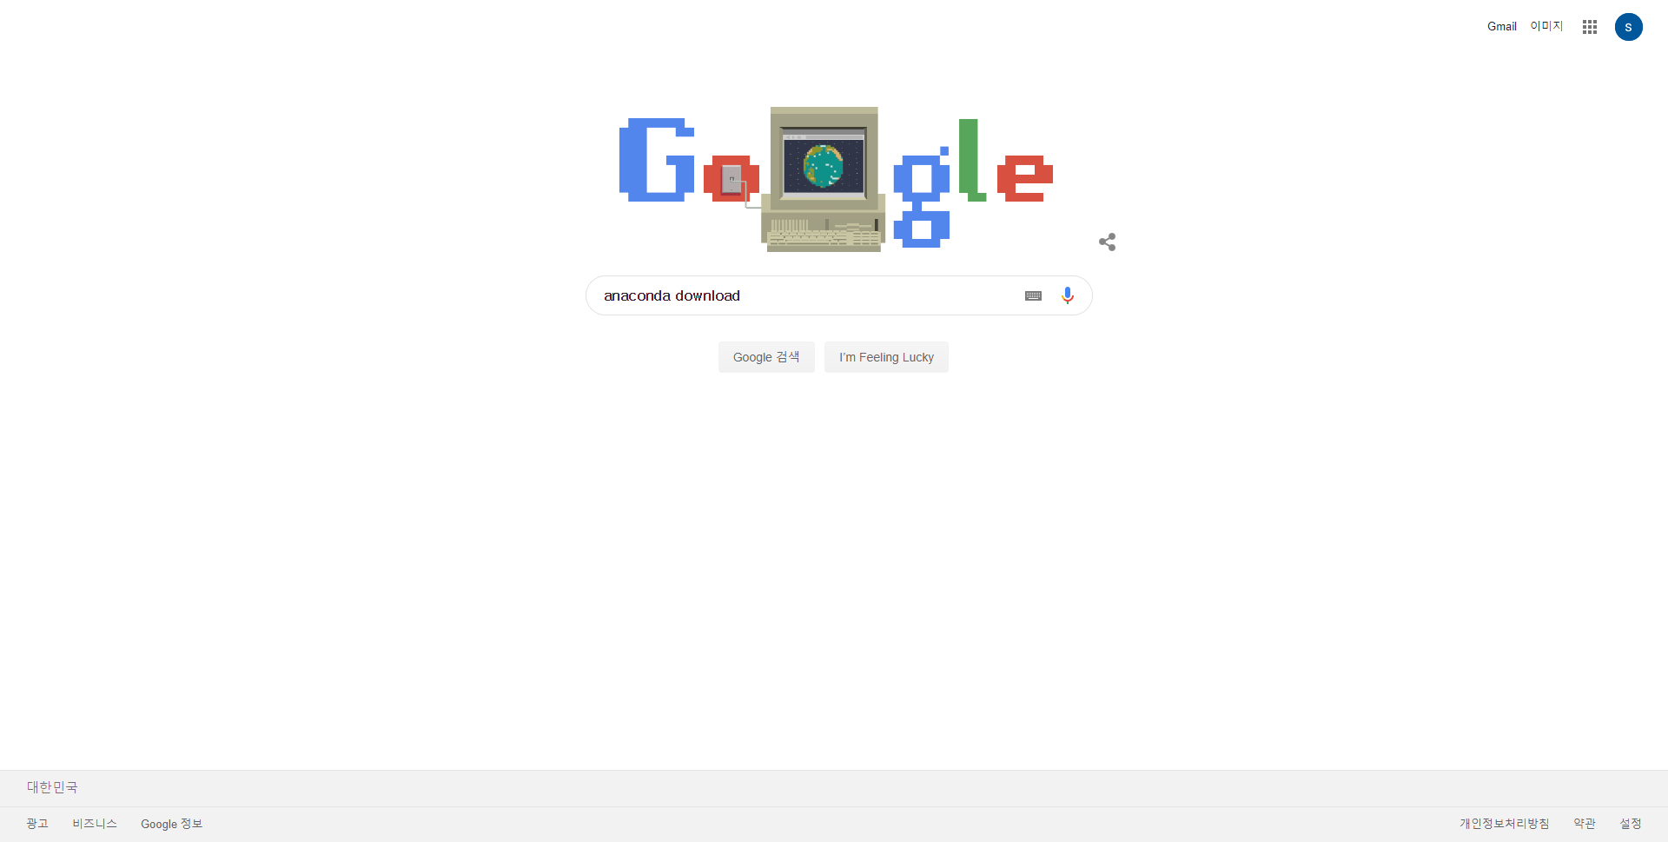
00 Python 준비하기
아나콘다 설치하기
구글에 “Anaconda download” 검색

Slide 6
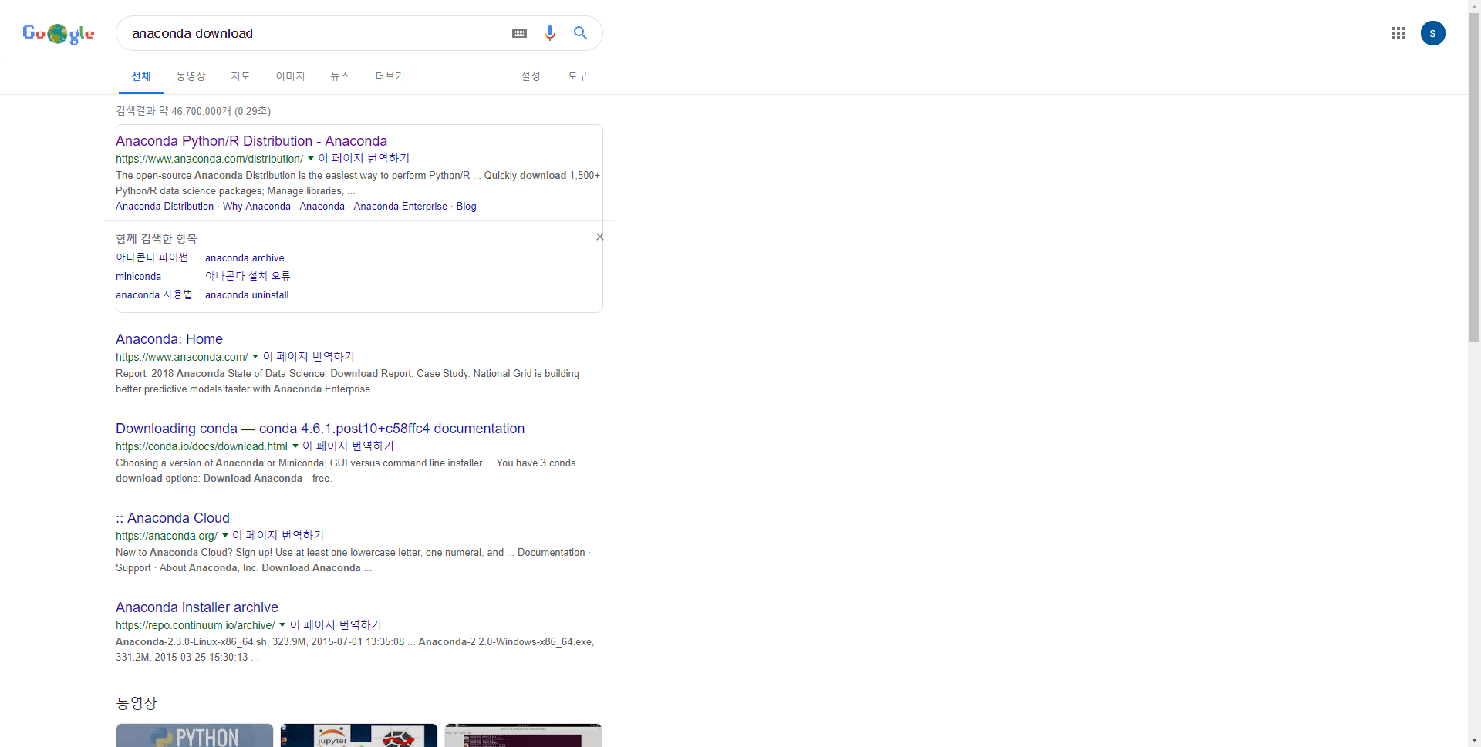
00 Python 준비하기
아나콘다 설치하기
공식 홈페이지 “Click”

Slide 7
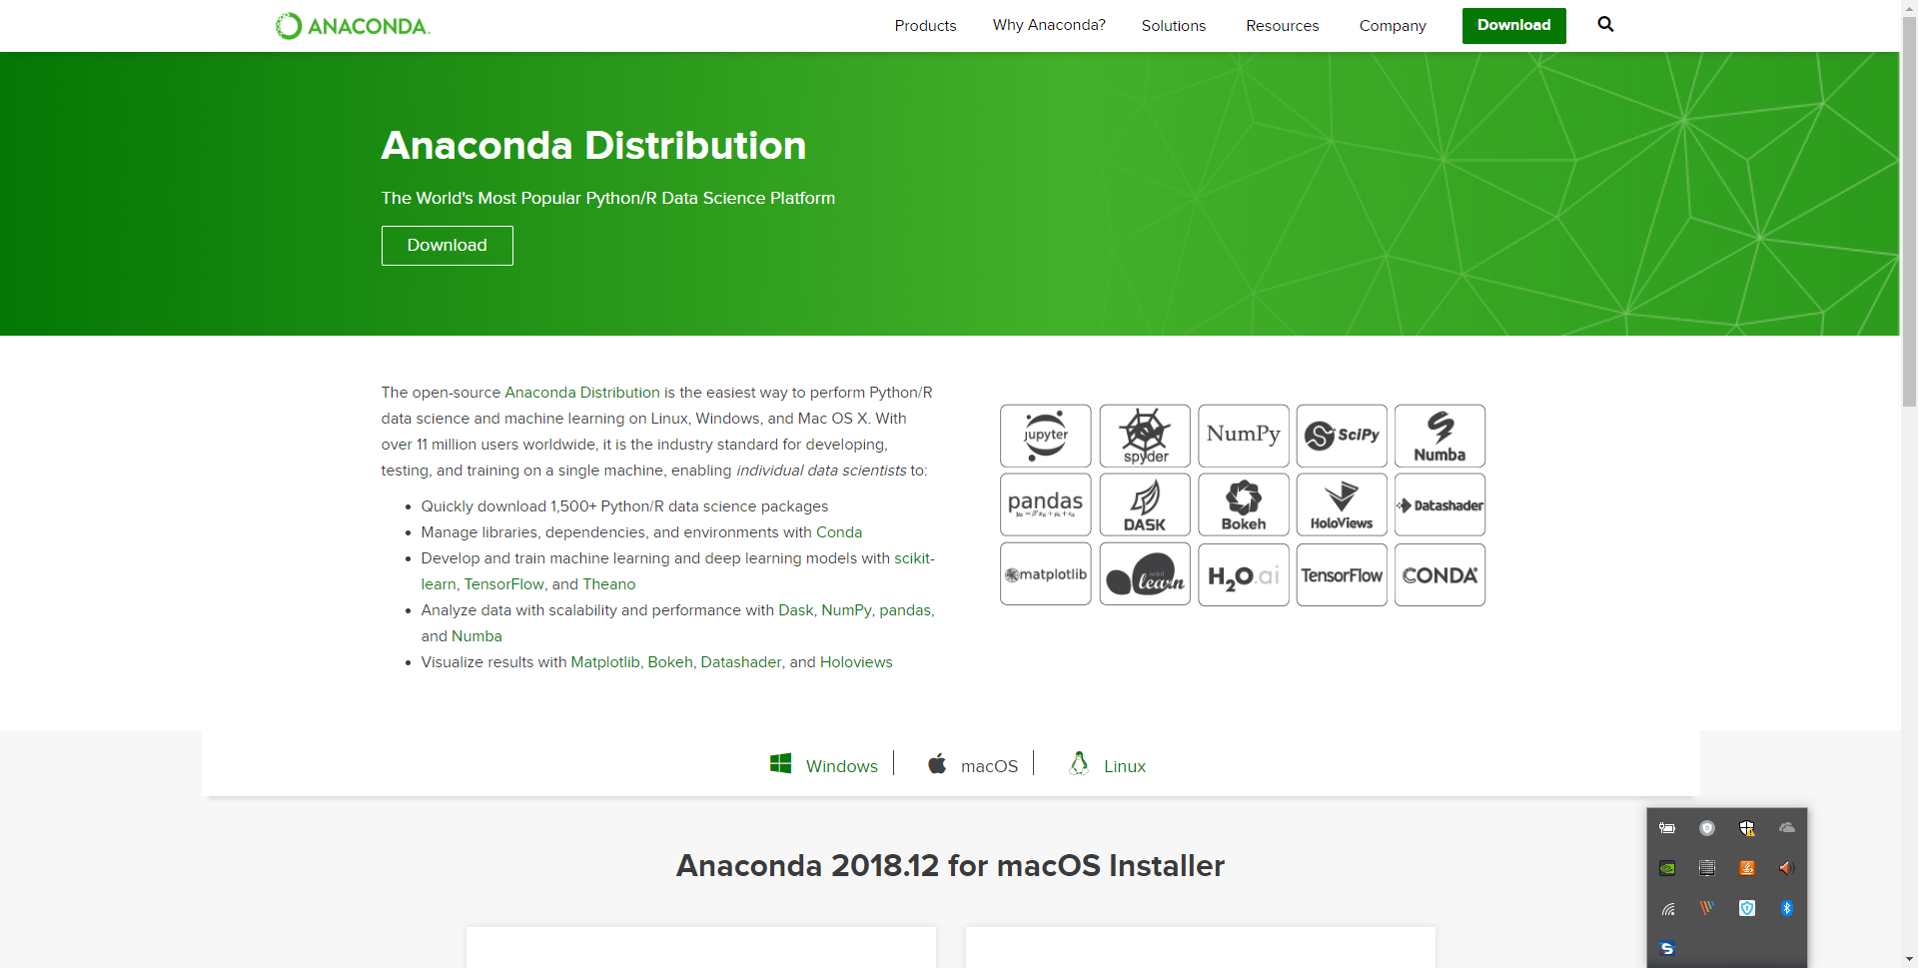
00 Python 준비하기
아나콘다 설치하기
다운로드 링크 “Click”

Slide 8
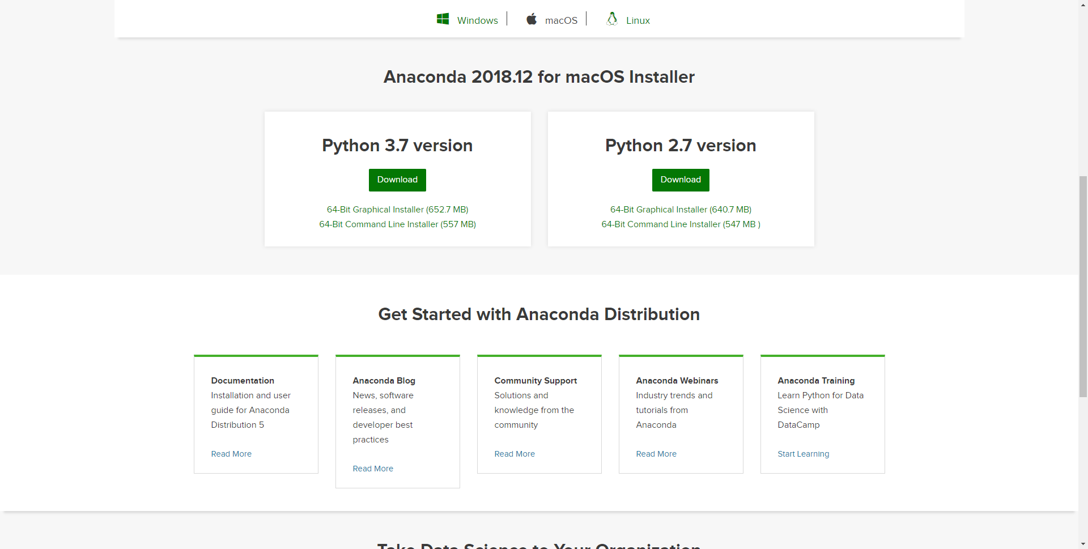
00 Python 준비하기
아나콘다 설치하기
3.7 version 다운로드

Slide 9

00 Python 준비하기
Python이란 무엇인가?
파이썬(영어: Python)은 1991년 프로그래머인 귀도 반 로섬(Guido van Rossum)이 발표한 고급 프로그래밍 언어로, 플랫폼 독립적이며 인터프리터식, 객체지향적, 동적 타이핑(dynamically typed) 대화형 언어이다.
파이썬이라는 이름은 귀도가 좋아하는 코미디 〈Monty Python's Flying Circus〉에서 따온 것이다.
파이썬은 비영리의 파이썬 소프트웨어 재단이 관리하는 개방형, 공동체 기반 개발 모델을 가지고 있다. C언어로 구현된 C파이썬 구현이 사실상의 표준이다.

Slide 10
00 Python 준비하기
Python이란 무엇인가?
웹 프레임 워크
( Youtube, Instargram)
웹 개발
안드로이드 어플
GUI 프로그램
비주얼 노벨
Game 개발
데이터 분석

Slide 11
00 Python 준비하기
Python이란 무엇인가?
ㆍ최근 머신러닝 딥러닝 등의 빅데이터 분야에서 파이썬을 많이
사용. 프로그램이 C 언어나 다른 언어에 비해 매우 간결하고 가벼움.
ㆍ 오픈소스라이브러리로 전세계 사용자가 개발에 참여 현재도 많은
라이브러리들이 개발되고 있음.
ㆍ 현업에서 Python 과 R 을 적절하게 사용. 아직까지는 R의
ggplot2에 대응할만한 시각화 라이브러리는 파이썬에 없음.
ㆍ 데이터 분석에서 가장 중요한 데이터 처리 속도가 SPSS, R 등과
비교하였을때 매우 가벼움.

Slide 12
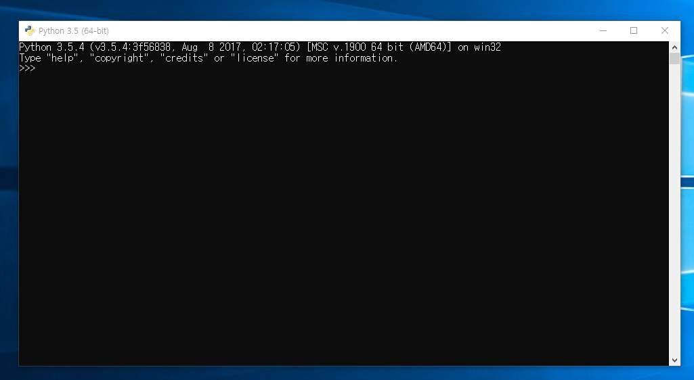
00 Python 준비하기
Python이란 무엇인가?
ㆍ파이썬을 처음 실행한 모습
ㆍCMD창(명령프롬포트)과 유사
ㆍ그러나 R과 마찬가지로 Python을 여기서 직접 사용하진 않음.
ㆍR stuio와 같은 tool이 파이썬에도 존재
ㆍ그러나 Python은 tool이 한 개가 아니라 쓰는 용도에 따라 매우
많음. Ex) 파이참, 파이토치, Visual Studio code,
Visual studio 2017, spyder, jupyter notebook 등등….

Slide 13
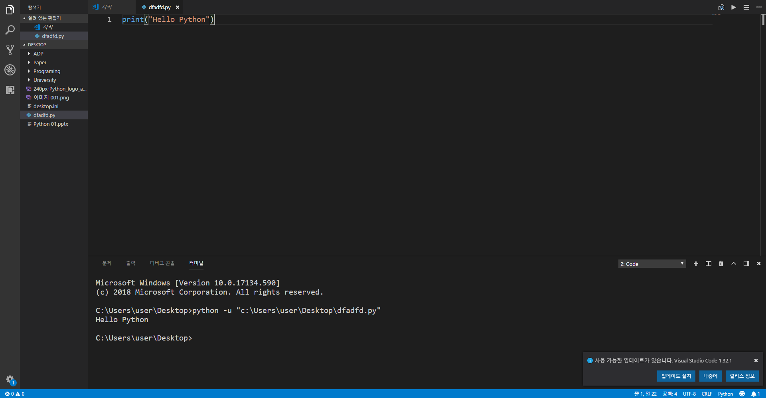
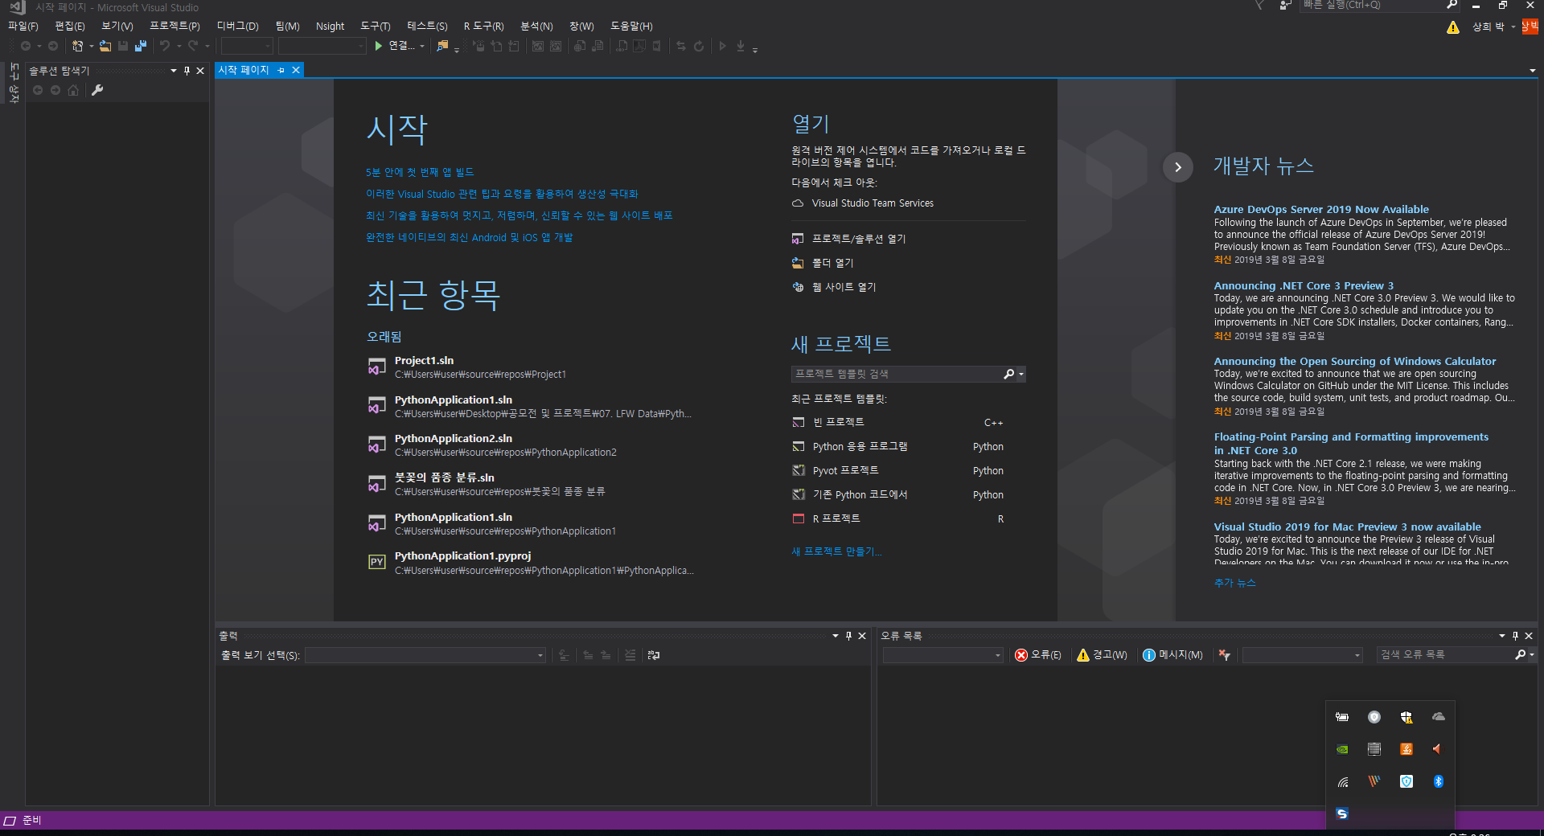
00 Python 준비하기
Python이란 무엇인가?
ㆍVisual stuio code
ㆍVisual stuio 2017

Slide 14
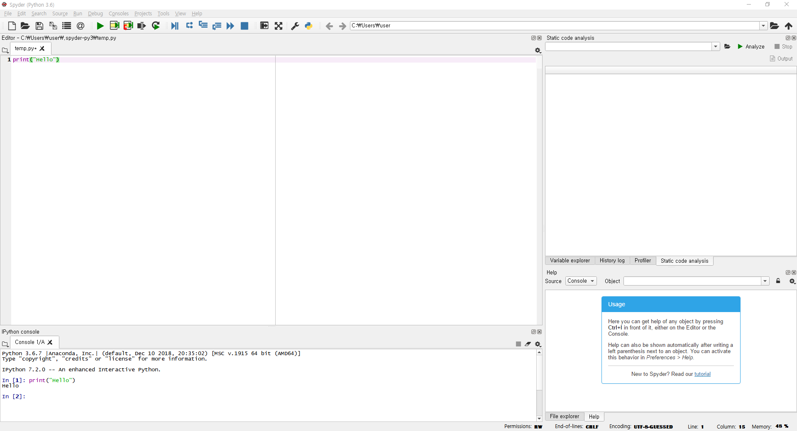
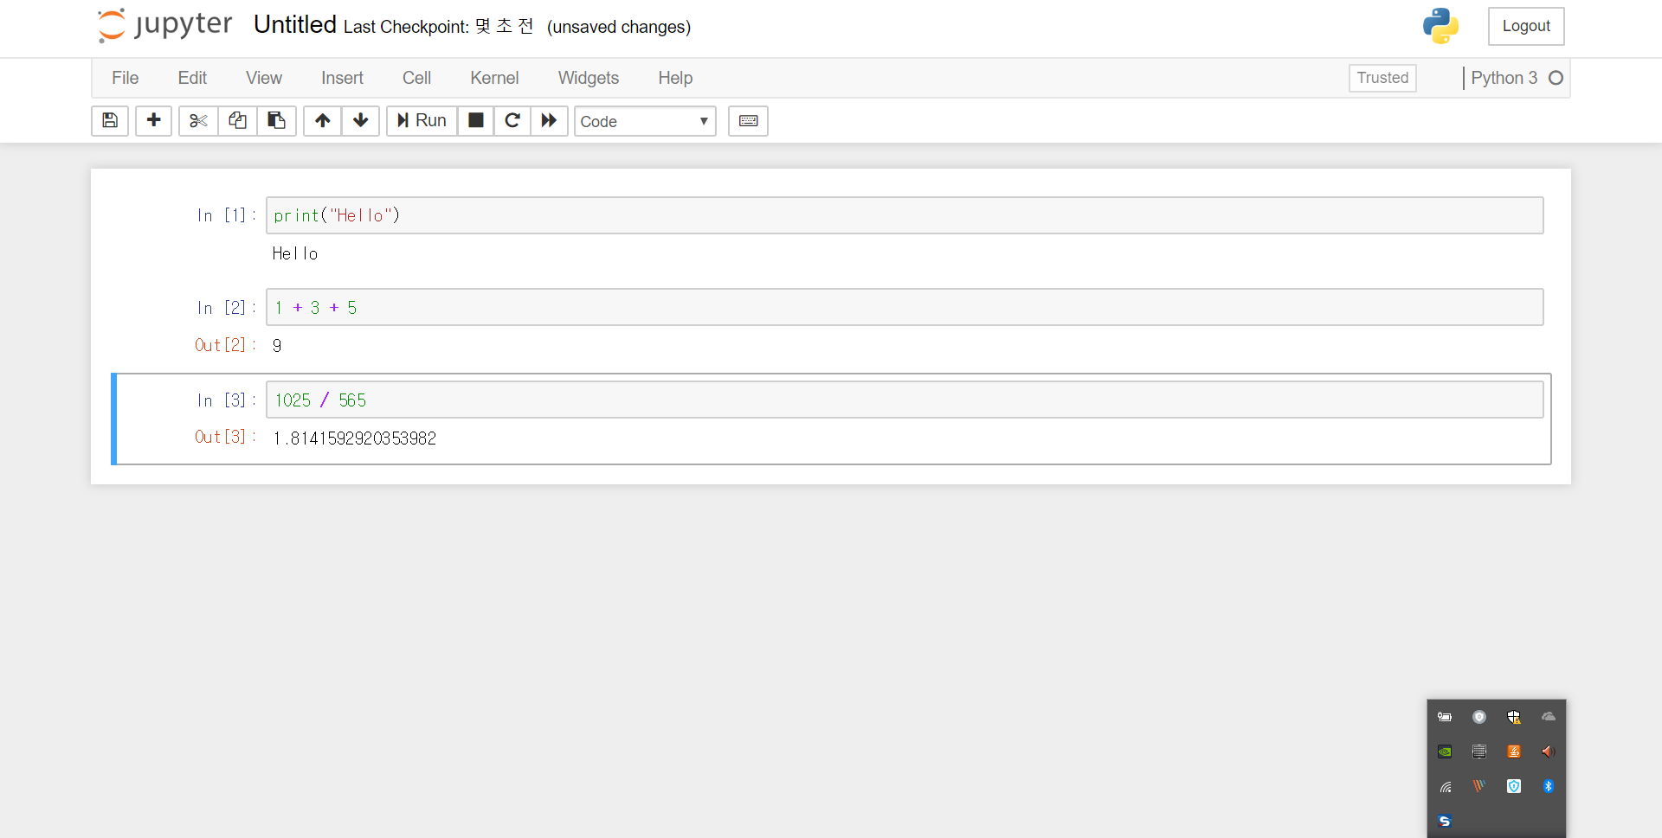
00 Python 준비하기
Python이란 무엇인가?
ㆍSpyder
ㆍJupyter Notebook

Slide 15

00 Python 준비하기
Python이란 무엇인가?
ㆍRstudio와 개발 환경이 매우 유사
ㆍ 통계 전공자들이 사용하기 편함
ㆍ 코드 진행이 한눈에 보기 편함. -> 대형 프로젝트에 적합
ㆍ 코드 수정 및 디버깅이 매우 편리
ㆍ 그러나 중간 결과물에 대한 점검이 불편

Slide 16

00 Python 준비하기
Python이란 무엇인가?
ㆍ웹 브라우저를 사용한 프로그래밍 ex) 크롬, 익스플로러 등등
ㆍ 각 각의 실행줄 이 분리되어 존재
ㆍ 코드 진행이 한눈에 보기 불편함. -> 대형 프로젝트에 부적합
ㆍ 중간 결과물이 계속 생성 -> 오류를 범할 가능성 낮아짐
ㆍ 본인만의 라이브러리나 패키지 등을 생성하고 보관할 때 유리

Slide 17

00 Python 준비하기
Python이란 무엇인가?
ㆍ파이썬, 주요 파이썬 라이브러리, 스파이더, 쥬피터 노트북 등이
존재하는 멀티 툴
ㆍ 일반적으로 Data Science 분야에서 가장 많이 사용.
ㆍ 추후 Tensorflow 사용시 가상환경 구축이 용이함.
ㆍ 현재 파이썬 2.7 버전과 파이썬 3.7 이 존재
ㆍ 역시 오픈소스라이브러리

Slide 18

00 Python 준비하기
Python이란 무엇인가?

Slide 19
00 Python 준비하기
Python이란 무엇인가?
연습문제
Python을 실행하여 다음 명령어를 실행시키시오.
> print(“HELLO PYTHON”)
> print(1+2)

Slide 20
00 Python 준비하기
Python이란 무엇인가?
연습문제
2. Spyder를 실행하여 다음 명령어를 실행시키시오.
> print(“Life is short, You need Python.”)
> print(6 + 7)

Slide 21
00 Python 준비하기
Python이란 무엇인가?
연습문제
3. Jupyter Notebook 을 실행하여 다음 명령어를 실행시키시오.
> print(“HELLO PYTHON”)
> “Life is short, You need Python.”
> print(3/4)
> 3/4

Slide 22
00. Python 준비하기
ㆍ 아나콘다 설치하기
ㆍ Python 이란 무엇인가?
01. 프로그래밍 언어 Python
ㆍ입출력문
ㆍ변수 & 연산
ㆍ반복문 & 제어문
02. 데이터 분석에서의 Python
ㆍNumpy
ㆍPandas
ㆍMatplotlib
ㆍScikit – Learn
03. 머신러닝 프로젝트
ㆍ타이타닉 생존 분류기
CONTENTS

Slide 23
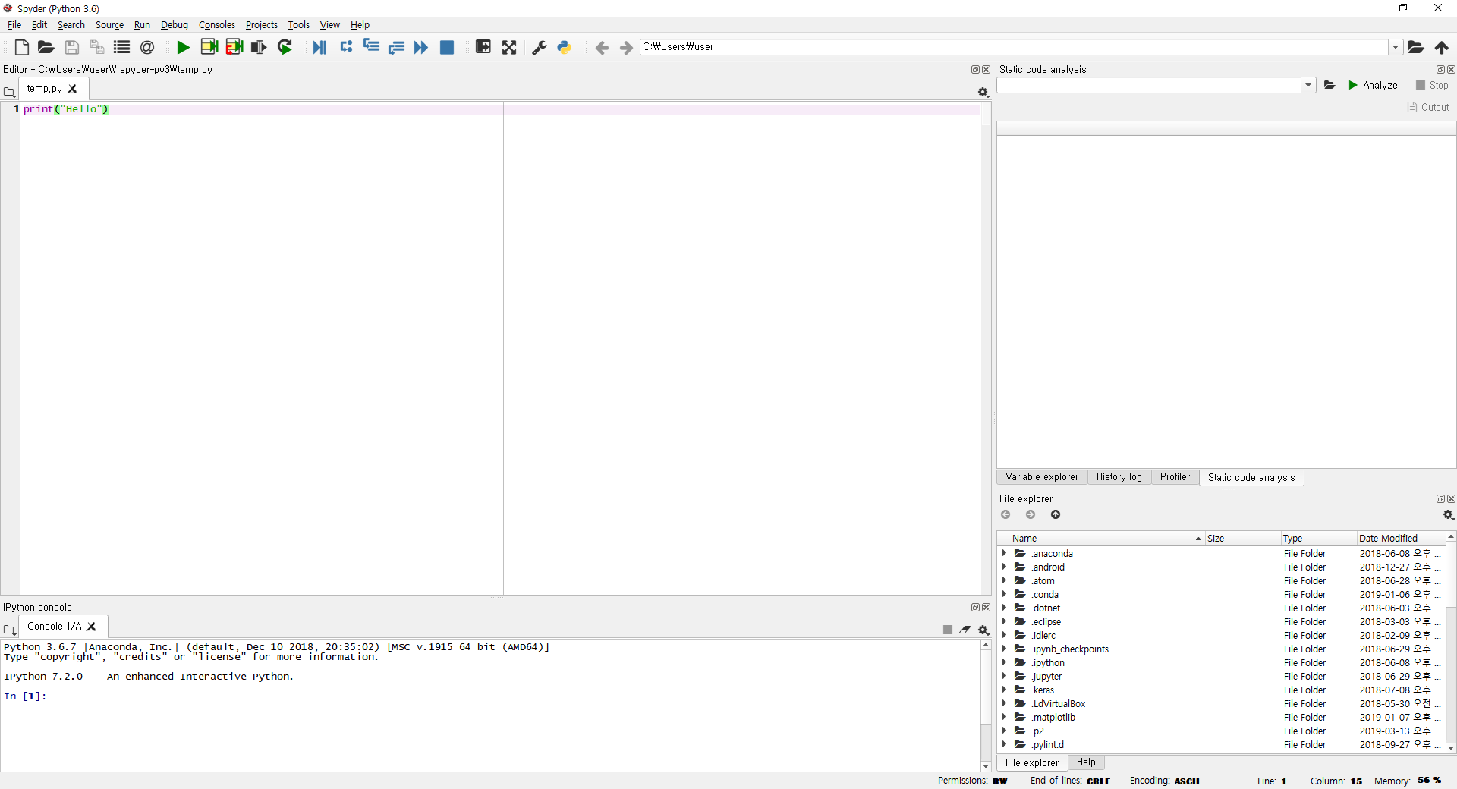
01 프로그래밍 언어 Python
입출력문
Spyder 작업 환경(R Studio ver)
코딩 작업창
변수 관리
파일 관리 및 시각화
실행창

Slide 24
01 프로그래밍 언어 Python
입출력문
Spyder 주요 단축키
ㆍ파일 전체를 처음부터 끝까지 한꺼번에 실행 : F5
ㆍ현재 커서가 존재하는 줄만 실행하고 다음 줄로 커서 이동 : F9
ㆍ현재 커서가 있는 cell을 실행 후 커서 제자리 : Ctrl + Enter
ㆍ현재 cell을 실행 후 다음 cell로 커서 이동 : Shift + Enter
ㆍ주석 달기 : #

Slide 25
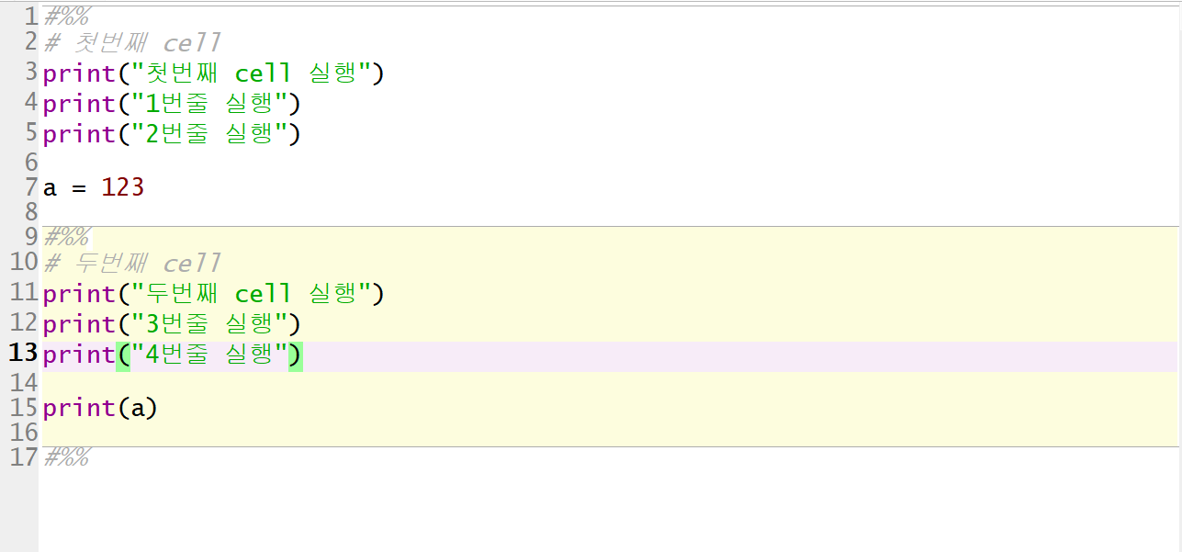
01 프로그래밍 언어 Python
입출력문
Spyder 의 cell
‘F5’ 를 누르면?
1 ~ 17번 줄 까지 모두 실행
‘F9’ 를 누르면?
13번 줄만 실행 후 커서 14번 줄로 이동
‘Ctrl+Enter’ 를 누르면?
9 ~ 16번 줄 실행
‘Shift+Enter’ 를 누르면?
9 ~ 16번 줄 실행 후 커서 17번으로 이동

Slide 26
01 프로그래밍 언어 Python
입출력문
Python의 출력문 : print()
파이썬(Python)으로 모니터 화면에 결과물을 출력하기 위해서는 print()함수를 사용해야 한다.
[연습문제]
print('Hello Python!')
print("Nice to meet you.")
print('Hello "Python"')
print("Hello 'Python'")
print('Hello', 'Python!')
print('Hello' + 'Python!')
[결과]
Hello Python!
Nice to meet you.
Hello "Python"
Hello 'Python'
Hello Python!
HelloPython!

Slide 27
01 프로그래밍 언어 Python
입출력문
Python의 출력문 : print()
ㆍprint함수로 출력할 문장(문자열)은 ‘ ’ 또는 “ ” 로 감싸야 한다.
ㆍ 문자열 속에 ' 기호가 있는 경우에는 “ ”로
ㆍ“ 기호가 있는 경우에는 ‘ ’를 사용하면 편리하게 출력할 수 있다.
ㆍ 콤마(,)로 문자열을 나열할 경우 공백(기본값)이 자동으로 추가 된다.
ㆍ 더하기(+) 기호로 문자열을 공백없이 연결할 수 있다.

Slide 28
01 프로그래밍 언어 Python
입출력문
Python의 출력문 : print()
[연습문제]
print('I like Python. \
But I do not like Ruby.')
print("""I like Python.
But I don't like C.""")
print('''I like Python.
But I don't like C.''')
긴 문자열은 / 기호로 사용하여 여러 줄에 작성할 수 있다.
[결과]
I like Python. But I do not like Ruby.
I like Python.
But I don't like C.
I like Python.
But I don't like C.
줄바꿈을 위해서는
‘’‘ ’‘’ 또는 “”“ ”“” 기호를 사용

Slide 29
01 프로그래밍 언어 Python
입출력문
Python의 출력문 : print()
[연습문제]
아래의 내용을 print 함수 1개 만을 사용하여 출력하시오.
저의 이름은 홍길동 입니다.
저의 나이는 20살 입니다.
주소는 산골짜기 입니다.
[정답]
print("""저의 이름은 홍길동입니다.
저의 나이는 20살입니다.
주소는 산골짜기입니다.""")
줄바꿈 : \n
print("저의 이름은 홍길동입니다.\n 저의 나이는 20살입니다. \n 주소는 산골짜기입니다.")

Slide 30
01 프로그래밍 언어 Python
입출력문
이스케이프 문자
역슬래쉬를 포함한 특수한 의미를 가진 문자
이스케이프 문자 | 사용 용도
\n | 줄 바꿈
\t | 탭 띄어쓰기
\’ | 작은 따옴표를 문자로 사용
\” | 큰 따옴표를 문자로 사용

Slide 31
01 프로그래밍 언어 Python
입출력문
이스케이프 문자
[연습문제]
print("안녕하세요. \n저는 홍길동입니다.")
print("강아지\t동물")
print("동물\t강아지")
print("가나다라마바사\t아")
print("가나다라마바사아\t자")
print("큰따옴표를 쓰려면 이렇게 쓰세요 : \" ")
print("작은따옴표를 쓰려면 이렇게 쓰세요 : \' ")
[결과]
안녕하세요.
저는 홍길동입니다.
강아지 동물
동물 강아지
가나다라마바사 아
가나다라마바사아 자
큰따옴표를 쓰려면 이렇게 쓰세요 : "
작은따옴표를 쓰려면 이렇게 쓰세요 : '

Slide 32
01 프로그래밍 언어 Python
입출력문
문자열 Formating
문자열을 생성하려고 할 때, 종종 다른 정보들을 포함하여 생성하고 싶을 때가 있다. 이것을 문자열 포맷팅이라고 하며, 이를 위해 format() 을 이용한다.
[연습문제]
age = 20
name = ‘Swaroop’
print(‘{0} was {1} years old when he wrote this book’ .format(name, age))
print(‘Why is {0} playing with that python?’ .format(name))
[결과]
Swaroop was 20 years old when he wrote this book
Why is Swaroop playing with that python?

Slide 33
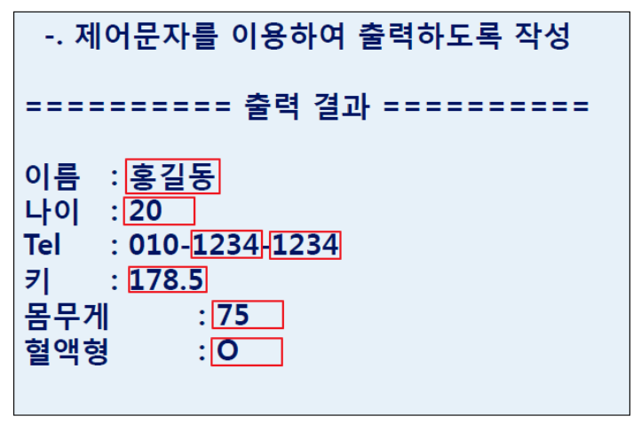
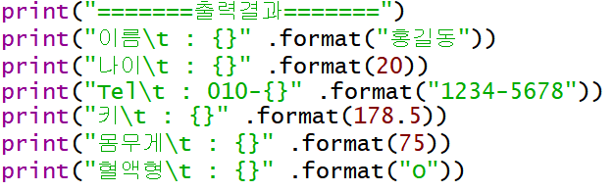
01 프로그래밍 언어 Python
입출력문
연습문제
다음 출력 결과가 나오도록 코딩 하시오. 단, 빨간 박스 부분은 포맷팅을 사용하시오.

Slide 34
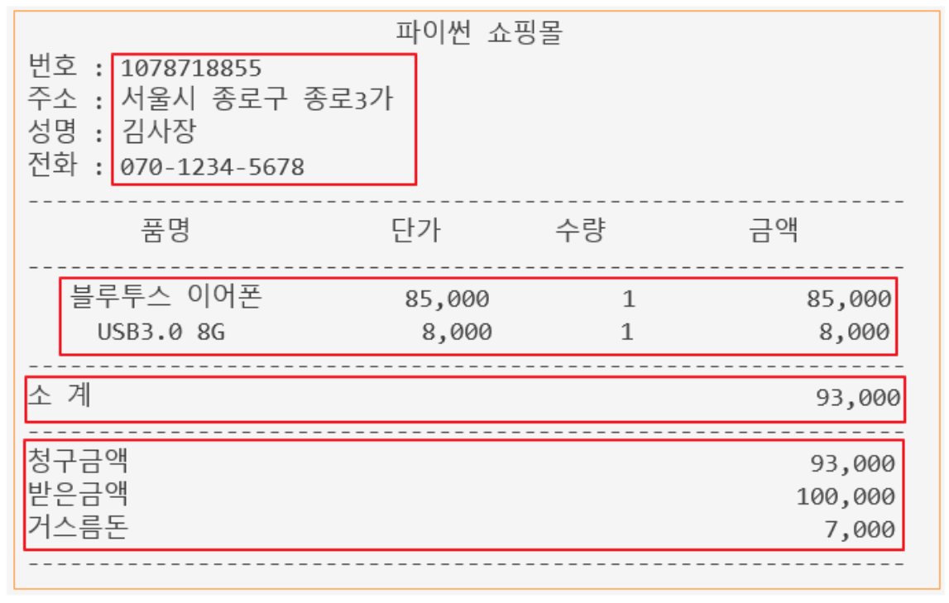
01 프로그래밍 언어 Python
입출력문
연습문제
다음 출력 결과가 나오도록 코딩 하시오. 단, 빨간 박스 부분은 포맷팅을 사용하시오.

Slide 35
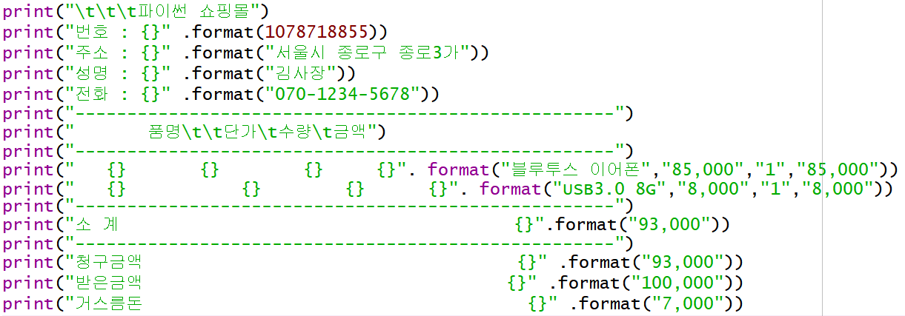
01 프로그래밍 언어 Python
입출력문
연습문제
다음 출력 결과가 나오도록 코딩 하시오. 단, 빨간 박스 부분은 포맷팅을 사용하시오.

Slide 36
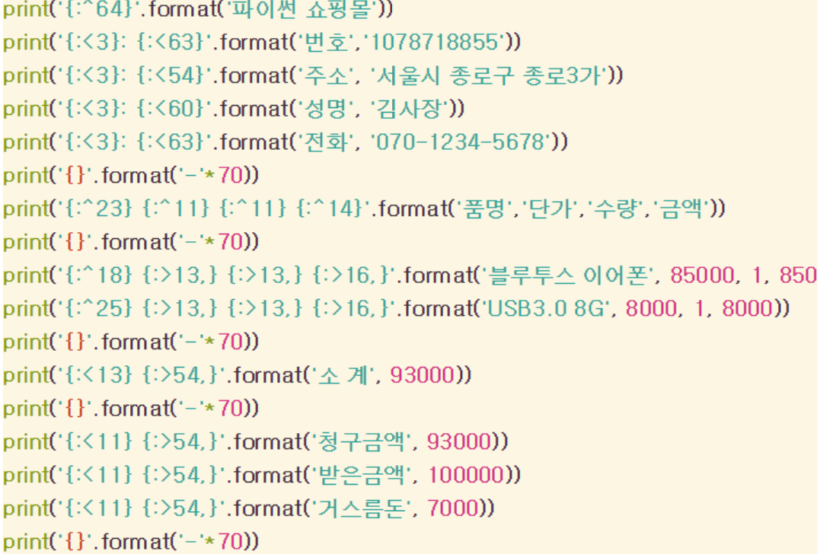
01 프로그래밍 언어 Python
입출력문
연습문제
다음 출력 결과가 나오도록 코딩 하시오. 단, 빨간 박스 부분은 포맷팅을 사용하시오.

Slide 37
01 프로그래밍 언어 Python
입출력문
포맷팅의 옵션
왼쪽 정렬
print("{0:>10}".format("hi"))
오른쪽 정렬
print("{0:<10}".format("hi"))
가운데 정렬
print("{0:^10}".format("hi"))
공백 채우기
print("{0:=^10}".format("hi"))
print("{0:!<10}".format("hi"))
자리수 표현
print("{0:10}".format("hi"))
소수점 표현
Y = 3.141592
print("{0:0.4f}”.format(y))

Slide 38
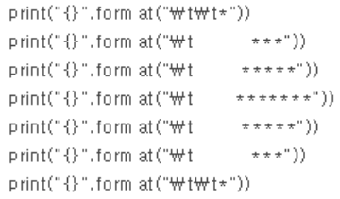
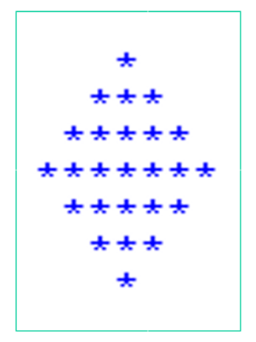
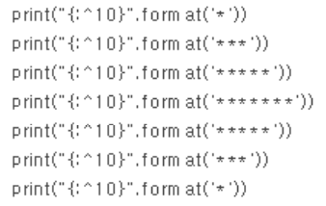
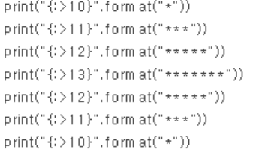
01 프로그래밍 언어 Python
입출력문
연습문제
다음 출력 결과가 나오도록 코딩 하시오.
정답 1
정답 2
정답 3

Slide 39

01 프로그래밍 언어 Python
입출력문
연습문제
다음 출력 결과가 나오도록 코딩 하시오.
단, print 함수는 1개만 사용할 것.
절대 print 함수 안에 공백을 사용하지 말 것.
[정답]
print("*********\n*\t*\n*\t*\n*\t*\n*\t*\n*********")
print("{:9}\n{:9}\n{:9}\n{:9}\n{:9}\n{:9}" .format("*"*9,"*\t*","*\t*","*\t*","*\t*","*"*9))

Slide 40
01 프로그래밍 언어 Python
입출력문
서식 문자
서식 문자란 지정된 값을 가져와서 어떤 형태로 출력할지 정해주는 문자. “%” 문자 뒤에 약속된 형식을 가진 문자를 입력하여 형식에 맞게 출력.
서식 문자 | 출력 형식
%d | 10진 정수
%o | 8진 정수
%x | 16진 정수
%f | 실수(소수점이 붙은 수)
%c | 단일 문자
%s | 문자열

Slide 41
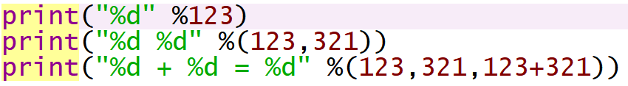
01 프로그래밍 언어 Python
입출력문
서식 문자
서식 문자란 지정된 값을 가져와서 어떤 형태로 출력할지 정해주는 문자. “%” 문자 뒤에 약속된 형식을 가진 문자를 입력하여 형식에 맞게 출력.
[결과]
123
123 321
123 + 321 = 444

Slide 42
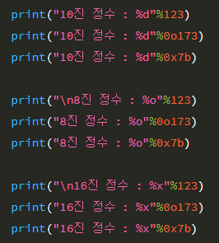
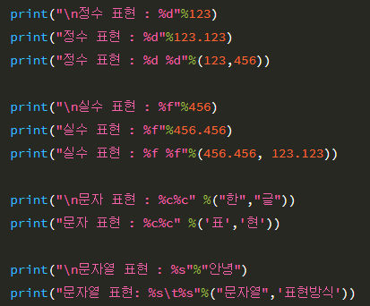
01 프로그래밍 언어 Python
입출력문
서식 문자
서식 문자란 지정된 값을 가져와서 어떤 형태로 출력할지 정해주는 문자. “%” 문자 뒤에 약속된 형식을 가진 문자를 입력하여 형식에 맞게 출력.

Slide 43
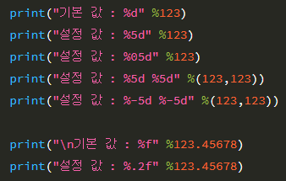
01 프로그래밍 언어 Python
입출력문
서식 문자
서식 문자란 지정된 값을 가져와서 어떤 형태로 출력할지 정해주는 문자. “%” 문자 뒤에 약속된 형식을 가진 문자를 입력하여 형식에 맞게 출력.
%와 서식 문자 사이에 숫자를 넣으면 , 그 숫자 만큼 필드 폭을 확보한다.
그 다음에 숫자가 양수일 때는 우측 정렬, 음수인 경우 좌측 정렬을 한다.
3번째 처럼 숫자 앞에 0이 붙은 경우 공백을 0으로 채운다.
%와 f 사이에 숫자를 넣으면 그 숫자만큼의 소수자릿수를 출력하게 된다.

Slide 44
01 프로그래밍 언어 Python
입출력문
숙제
지금까지 포맷팅으로 풀었던 모든 문제를 서식 문자를 이용해 다시 풀어보기
서식문자는 파이썬 3.XX 버전으로 올라오면서 생긴 파이썬 고유의 서식 방식으로 포맷팅에 비해 속도 처리가 굉장히빠르다는 장점이 있음!

Slide 45

01 프로그래밍 언어 Python
변수와 연산
변수란?
ㆍ한가지 값으로 고정되지 않고 여러 가지 값으로 변할 수 있는 메모리 공간
ㆍ데이터를 사용하기 위해 메모리 공간에 할당 받는데,
할당 받은 공간에 이름을 정해두고 원할 때 쓰거나, 변경 할 수 있음.

Slide 46
01 프로그래밍 언어 Python
변수와 연산
변수명 작성 규칙
ㆍ 변수의 이름은 알파벳, 숫자, 언더바(_)로 구성
ㆍ 대소문자 구분
ㆍ 변수의 이름은 숫자로 시작할 수 없음
ㆍ 키워드(예약어)는 변수이름으로 사용 불가능
ㆍ 공백이나 특수기호는 포함될 수 없음
예약어란?
프로그래밍 언어 중에서 의미가 고정되어 있고, 사용자가 작성하는 프로그램 상태에 따라서 의미를 변경할 수 없는 단어

Slide 47
01 프로그래밍 언어 Python
변수와 연산
변수 예제
num=300
print("정수형 변수 사용 : %d" %num)
print("정수형 변수 사용 :",num)
[출력결과]
정수형 변수 사용 : 300
정수형 변수 사용 : 300

Slide 48
01 프로그래밍 언어 Python
변수와 연산
변수 예제
num=5
print("변경 전 num :",num)
num = num + 10
print("변경 후 num :",num)
[출력결과]
변경 전 num : 5
변경 후 num : 15

Slide 49
01 프로그래밍 언어 Python
변수와 연산
변수 예제
num1 = 5;
num2 = 10;
sum = num1 + num2
print("두 수의 합 :",sum)
[출력결과]
두 수의 합 : 15
# 세미콜론은 여러 문장을 한줄로 쓰고 싶을때 사용!
num1 = 5; num2 = 10;
sum = num1 + num2
print("두 수의 합 :",sum)

Slide 50
01 프로그래밍 언어 Python
변수와 연산
변수 예제
num1 = 5; num2 = 10
sum = num1 + num2
print("id num1 : ", id(num1))
print("id num2 : ", id(num2))
print("id sum : ", id(sum))
[출력결과]
id num1 : 1382908112
id num2 : 1382908272
id sum : 1382908432
# id() 함수는 메모리의 주솟값을 참조하는 함수이다.

Slide 51
01 프로그래밍 언어 Python
변수와 연산
변수 예제
a = 10
b = "k"
c = "hello"
d = 3.14
e = True
print("type of a :",type(a))
print("type of b :",type(b))
print("type of c :",type(c))
print("type of d :",type(d))
print("type of e :",type(e))
[출력결과]
type of a : <class 'int'>
type of b : <class 'str'>
type of c : <class 'str'>
type of d : <class 'float'>
type of e : <class 'bool'>

Slide 52
01 프로그래밍 언어 Python
변수와 연산
변수 예제
[제한조건] 옆의 코드가 반드시 포함된다.
num1 = 10 출력결과에서 10과 20은 변수값이 출력된다.
num2 = 20 30은 연산식의 결과값이 출력되어야 한다.
[출력결과]
num1(10) + num2(20) = 30
[정답]
num1 = 10; num2 = 20
print("num1(%d) + num2(%d) = %d" %(num1,num2,num1+num2))

Slide 53
01 프로그래밍 언어 Python
변수와 연산
변수 예제
[제한조건] 이상의 코드가 반드시 포함된다.
num1 = 7 위의 변수를 이용하여 사칙연산(+,-,*,/)을 수행한
num2 = 5 결과를 또 다른 변수에 저장한 후 이것을 출력하시오.
[출력결과]
num1 + num2 = 12
num1 - num2 = 2
num1 * num2 = 35
num1 / num2 = 1.40
[정답]
num1 = 7 ; num2 = 5
sum = num1 + num2
substract = num1 - num2
multiply = num1 * num2
division = num1 / num2
print("num1 + num2 = %d" %(sum))
print("num1 - num2 = %d" %(substract))
print("num1 * num2 = %d" %(multiply))
print("num1 / num2 = %.2f" %(division))

Slide 54
01 프로그래밍 언어 Python
변수와 연산
변수 예제
[문제]
파이썬, C언어, Java 3과목의 점수를 입력하고, 합계와 평균을 구하는 프로그램을 작성하시오 (평균은 소수점 2자리 까지)
[제한조건]
Py = 100; c=50; java=70
[출력결과]
3과목의 합 : 220
3과목의 평균 : 73.33
[정답]
py = 100 ; c = 50 ; java= 70
print("3과목의 합 : %d" %(py+c+java))
print("3과목의 평균 : %.2f" %((py+c+java)/3))

Slide 55
01 프로그래밍 언어 Python
변수와 연산
반올림 함수의 활용
ㆍ round() 함수를 사용하면 소수점 자리를 지정할 수 있다.
ㆍ 사용법 : round(인수1,인수2)
ㆍ 두번째 인수값이 없으면 정수(소수점 0번째)로 표현
ㆍ 두번째 인수값 만큼의 소수점 자리까지 첫번째 인수를 표현
ㆍ 잘린 값은 반올림!

Slide 56
01 프로그래밍 언어 Python
변수와 연산
반올림 함수의 활용
[문제]
호텔 한 층의 높이는 260cm이다. 총 14개의 층을 쓰고 있으며 1층은 500.23cm이다.
이 건물의 총 높이는 몇 m인가? (단 소수점 3자리까지만 출력)
[출력결과]
건물의 높이는 38.802m
[정답]
oneFloorHeight = 500.23
avgFloorHeight = 260
cntFloor = 14
buildingHegiht = oneFloorHeight + (cntFloor - 1) * avgFloorHeight
print("건물의 높이는 %.3fm" %(round(buildingHegiht/100,3)))

Slide 57
01 프로그래밍 언어 Python
변수와 연산
반올림 함수의 활용
[문제]
전동 자전거로 100m를 가는데 11.27초가 걸린다면 1시간 후 몇 km를 갈 수 있을까?
[출력결과]
총 : 31.94 km
[정답]
second = 60*60
result = second / 11.27
meter = result * 100
kilometer = meter / 1000
print("총 : %.2f km" %(kilometer))

Slide 58
01 프로그래밍 언어 Python
변수와 연산
[문제]
다음을 출력하시오.
[출력결과]
이름 입력
홍길동
나이 입력
20
홍길동님의 나이는 20살 입니다.
# 입력함수의 필요성!!!!! 내가 원하는 것을 변수로 받기!!!
[정답]
print("이름 입력")
print("홍길동")
print("나이 입력")
print("20")
print("홍길동님의 나이는 20살 입니다.")

Slide 59
01 프로그래밍 언어 Python
변수와 연산
입력함수
print("숫자 입력")
num1 = input()
print("입력 받은 값 :", num1)
[출력결과]
숫자 입력
1
입력 받은 값 : 1

Slide 60
01 프로그래밍 언어 Python
변수와 연산
입력함수
print("두 수의 합을 구해 줍니다.")
print("두 수 입력 : ")
num1 = input()
num2 = input()
num3 = num1 + num2
print("두 수의 합 : %d + %d = %d" %(num1,num2,num3))
TypeError: %d format: a number is required, not str

Slide 61
01 프로그래밍 언어 Python
변수와 연산
입력함수
print("type of num1 =",type(num1))
print("type of num2 =",type(num2))
print("type of num3 =",type(num3))
[출력결과]
type of num1 = <class 'str'>
type of num2 = <class 'str'>
type of num3 = <class 'str'>

Slide 62
01 프로그래밍 언어 Python
변수와 연산
입력함수
print("두 수의 합을 구해 줍니다.")
print("두 수 입력 : ")
num1 = int(input())
num2 = int(input())
num3 = num1 + num2
print("두 수의 합 : %d + %d = %d" %(num1,num2,num3))
print("type of num3 =",type(num3))
[출력결과]
두 수의 합 : 2 + 4 = 6
type of num3 = <class 'int'>

Slide 63
01 프로그래밍 언어 Python
변수와 연산
[정답]
문자열 입력
park sang hee
정수 입력
25
실수 입력
3.14
name 값 : park sang hee type : <class 'str'>
age 값 : 25 type : <class 'int'>
flt 값 : 3.14 type : <class 'float'>
입력함수
name = input()
print("정수 입력")
age = int(input())
print("실수 입력")
flt = float(input())
print("name 값 :",name,"\t type :",type(name))
print("age 값 :",age,"\t type :",type(age))
print("flt 값 :",flt,"\t type :",type(flt))

Slide 64
01 프로그래밍 언어 Python
변수와 연산
[문제]
다음을 출력하시오.
[출력결과]
이름 입력
홍길동
나이 입력
20
홍길동님의 나이는 20살 입니다.
# 입력함수의 필요성!!!!! 내가 원하는 것을 변수로 받기!!!
[정답]
print(“이름입력”, end=“”)
name = input()
print(“나이입력”, end=“”)
age = int(input())
print("%s님의 나이는 %d입니다." %(name,age))

Slide 65
01 프로그래밍 언어 Python
변수와 연산
입력함수
[출력결과]
올해의 년도를 4자리로 입력하세요 : 2019
당신이 태어난 년도를 4자리로 입력하세요 : 1995
당신의 나이는 25살 입니다.
[정답]
nowYear = input("올해의 년도를 4자리로 입력하세요 : ")
binYear = input("당신이 태어난 년도를 4자리로 입력하세요 : ")
age = int(nowYear) - int(binYear) + 1
print("당신의 나이는 %d살 입니다." %(age))

Slide 66
01 프로그래밍 언어 Python
변수와 연산
입력함수
[출력결과]
올해의 년도를 4자리로 입력하세요 : 2019
당신이 태어난 년도를 4자리로 입력하세요 : 1995
당신의 나이는 25살 입니다.
입력 년도를 더한 결과는 20191995입니다.
[정답]
print("입력 년도를 더한 결과는 %s입니다." %(str(nowYear)+str(binYear)))

Slide 67
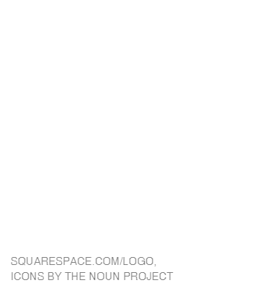
감사합니다

